Slide 1




진로설계 4.
취업전략과 실전취업
13주차
실전 입사지원 및 1분 자기소개서 발표와 상담

Slide 2


진로설계 4. 취업전략과 실전취업
학습목표
1분 자기소개 면접 실습
POINT.01
1분 자기소개 발표(조별활동)
2. 입사지원
POINT.01
면접 컨설팅 관련 사이트 탐색
Workbook p.159

Slide 3



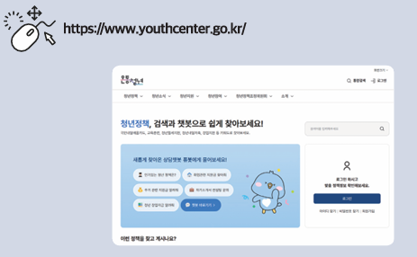
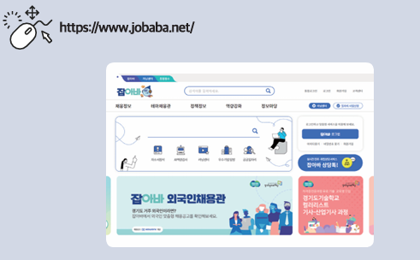
진로설계 4. 취업전략과 실전취업
면접 컨설팅을 받을 수 있는 사이트
01
온통 청년
→ 심층(전문)상담 예약 → 비대면 면접 컨설팅
잡아바
→ 기본면접 – 성향분석 – 상황대처 – 의사결정 – AI게임- 심층면접
→ 면접결과를 토대로 심층상담 가능
Workbook p.160~162

Slide 4

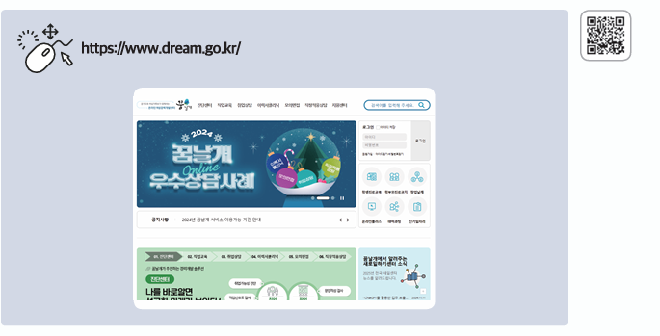
진로설계 4. 취업전략과 실전취업
면접 컨설팅을 받을 수 있는 사이트
02
온라인여성경력개발센터 ‘꿈날개’
→ 모의면접관, 화상면접을 통한 면접 컨설팅
→ 인성 및 역량면접, 외국어 면접, NCS기반 면접 등 모의면접 가능
→ 직종별 기출/예상 면접문항(15만개 이상), 1,500개 우수답변 사례 확인
Workbook p.160~162

Slide 5
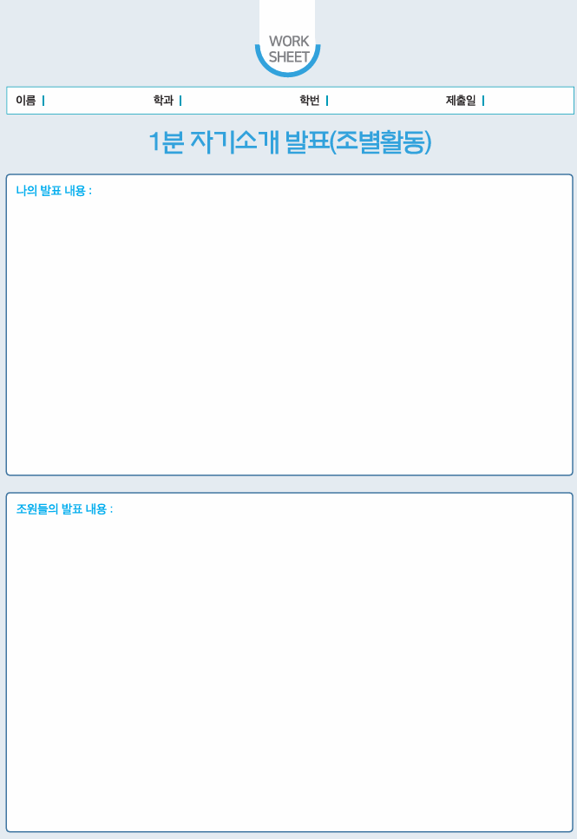

1분 자기소개 발표(조별활동)
진로설계 4. 취업전략과 실전취업
시간
1분 이내 발표
내용
이름, 직무, 직무관련 경험과
강점이 잘 드러났는지 확인
Workbook p.163

Slide 6


진로설계 4. 취업전략과 실전취업
여러분의 취업 성공을
응원합니다.

